Slide 1
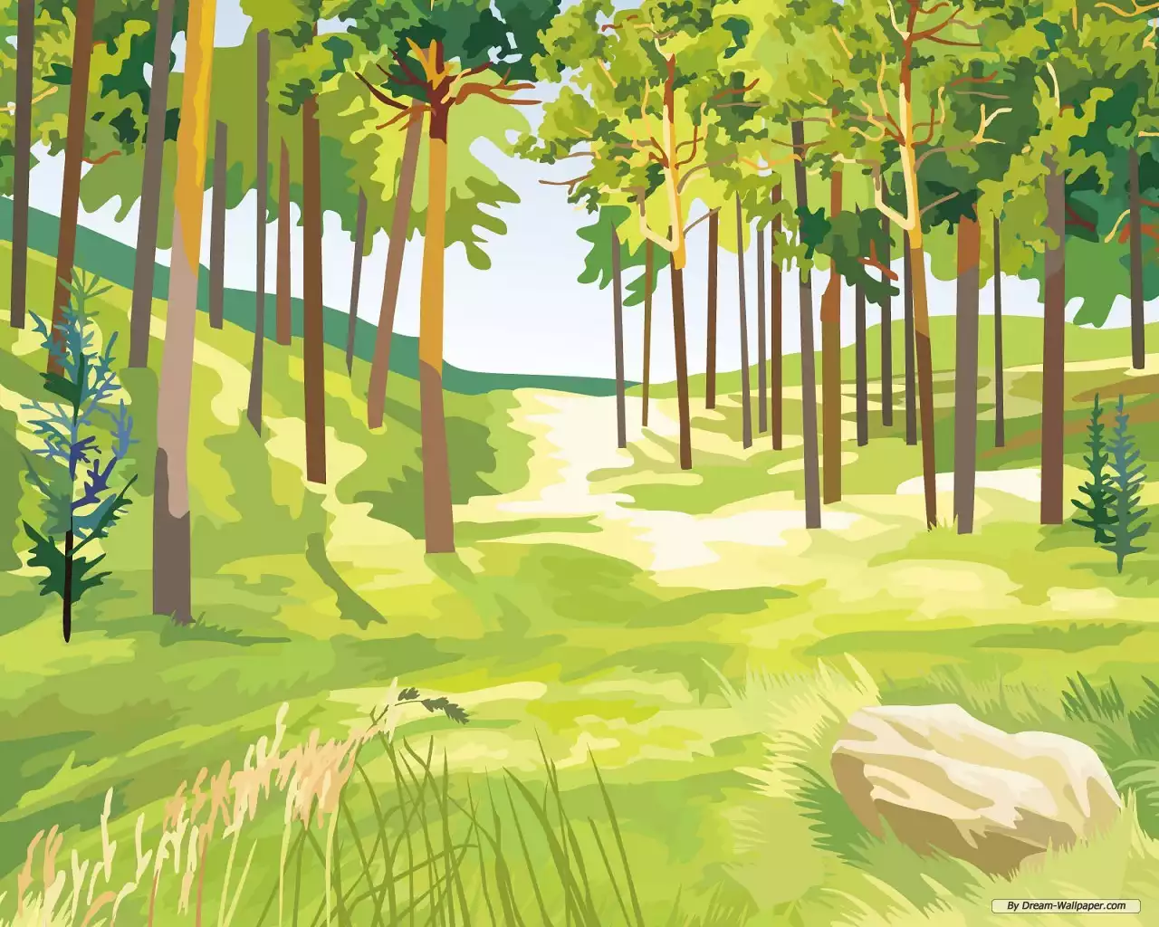

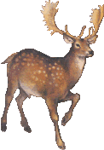

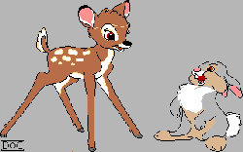

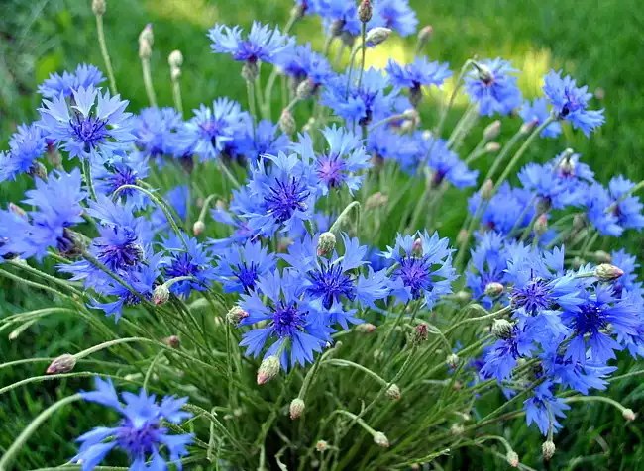





Slide 2
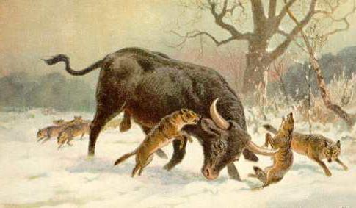
ТУР

Slide 3
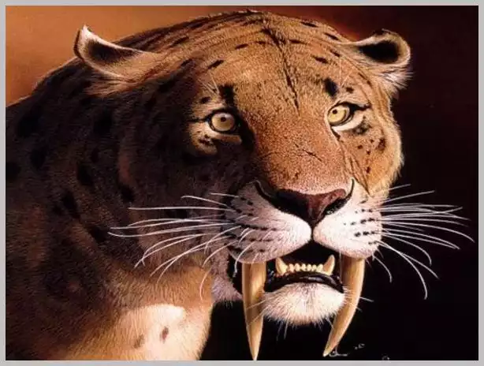
САБЛЕЗУБЫЙ ТИГР

Slide 4


Slide 5
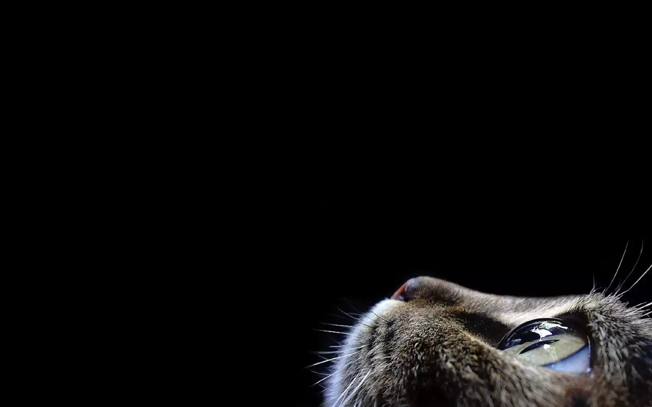
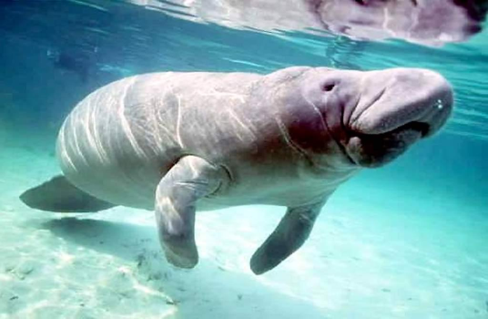

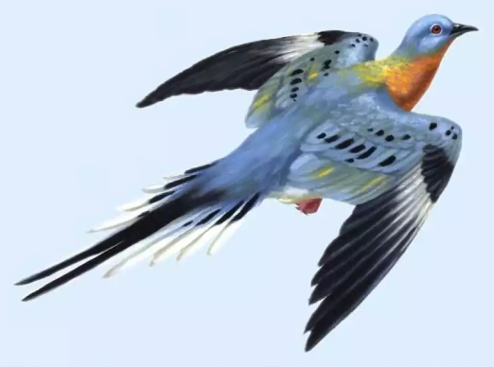
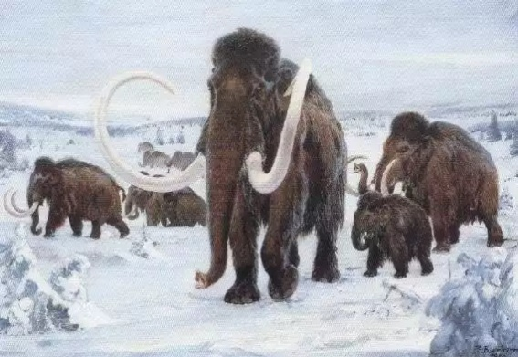
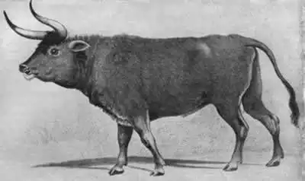
МОРСКАЯ КОРОВА
СТРАНСТВУЮЩИЕ ГОЛУБИ
САБЛЕЗУБЫЙ ТИГР
МАМОНТ
ТУР
0 категория
е
Notes:
На чёрных страницах списки тех, кого мы уже никогда не увидим, кого уже нет, кто уже вымер. (Странствующие голуби, морская корова и т.д.)

Slide 6

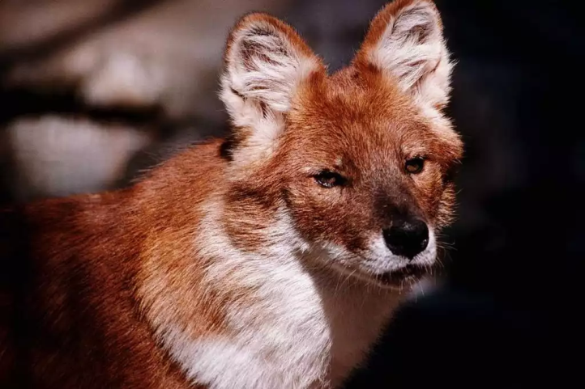
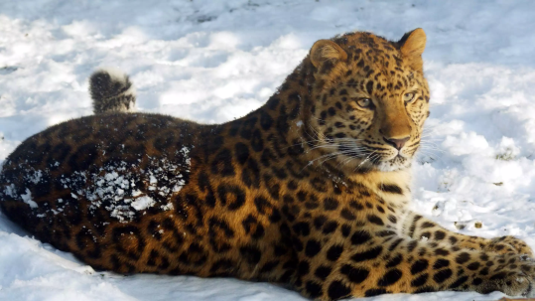
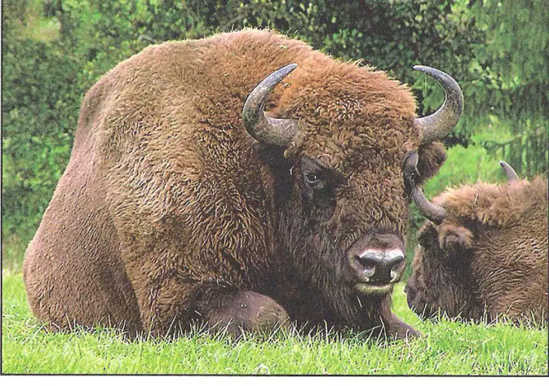
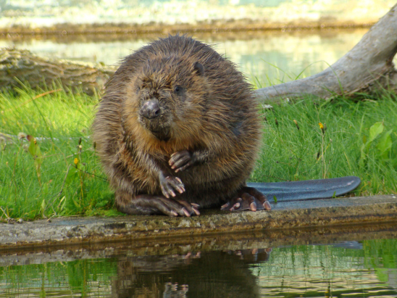
КРАСНЫЙ ВОЛК
ЛЕОПАРД
ЗУБР
БОБР
1 категория
Notes:
На красных листах книги помещены сведения о видах, находящихся под угрозой исчезновения.

Slide 7

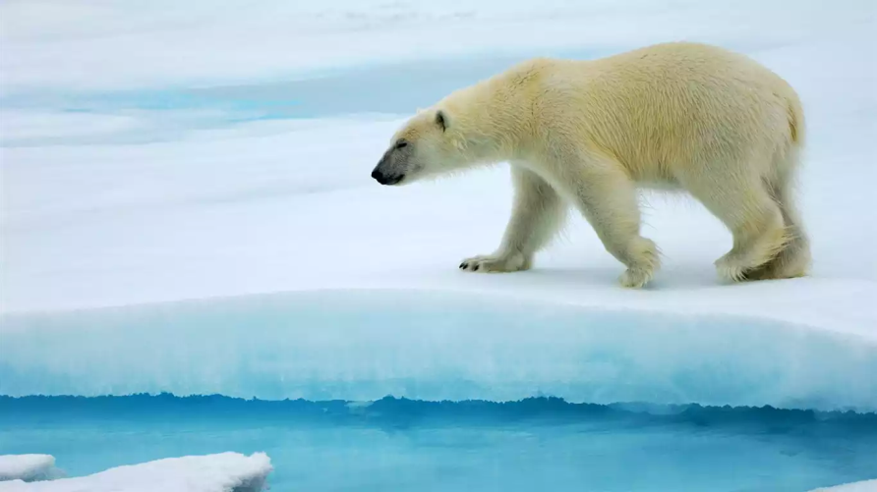
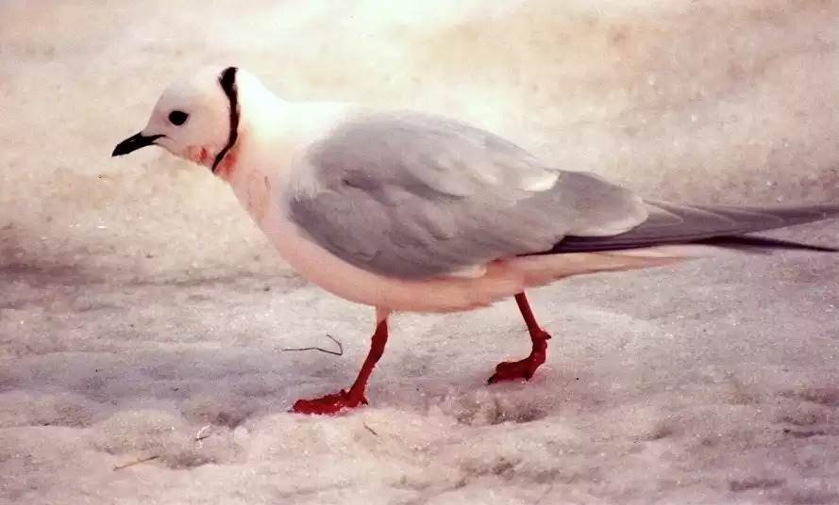
БЕЛЫЙ МЕДВЕДЬ
РОЗОВАЯ ЧАЙКА
2 категория
Notes:
На жёлтых страницах те животные, количество которых быстро снижается

Slide 8
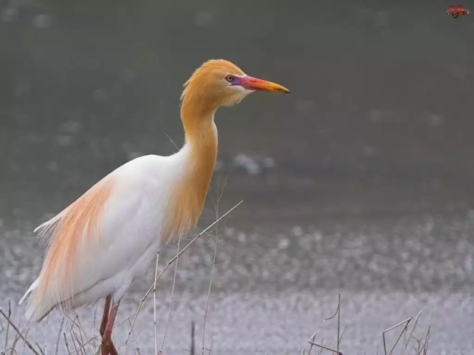
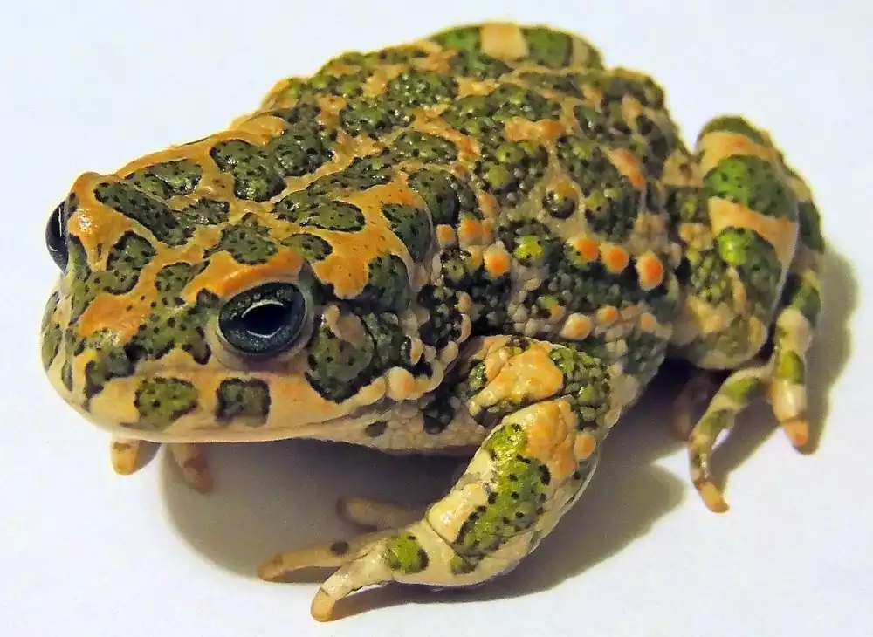
ЕГИПЕТСКАЯ ЦАПЛЯ
ЗЕЛЁНАЯ ЖАБА
3 категория
Notes:
- На белых — сведения о редких видах.

Slide 9

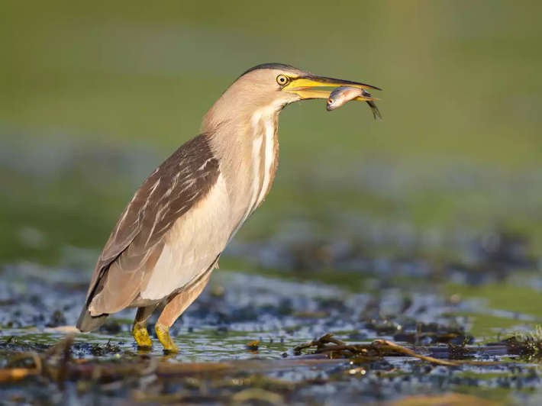
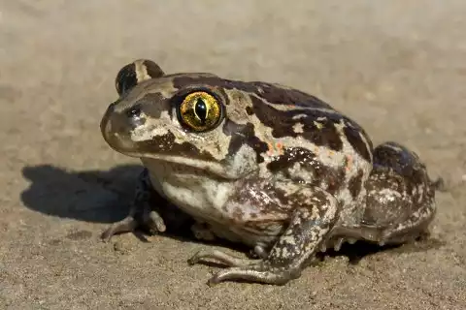
МАЛАЯ ВЫПЬ
ОБЫКНОВЕННАЯ ЧЕСНОЧНИЦА
4 категория
Notes:
- На серых — сведения о мало изученных и редких видах.

Slide 10

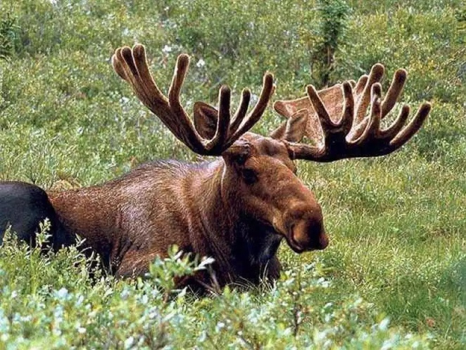
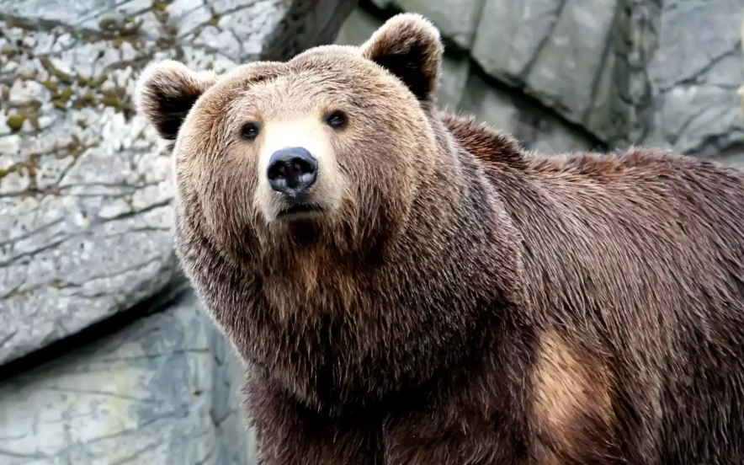
ЛОСЬ
БУРЫЙ МЕДВЕДЬ
5 категория
Notes:
На зелёных страницах те животные, которых удалось сохранить, спасти от вымирания (лось) 5 категория

Slide 11

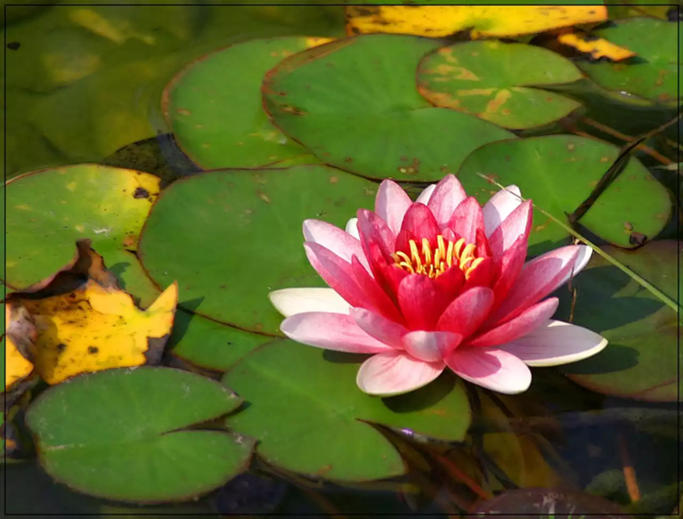
ЛОТОС
Notes:
Категория и статус. 2 . Вид, сокращающийся в численности в результате изменения условий существования.

Slide 12

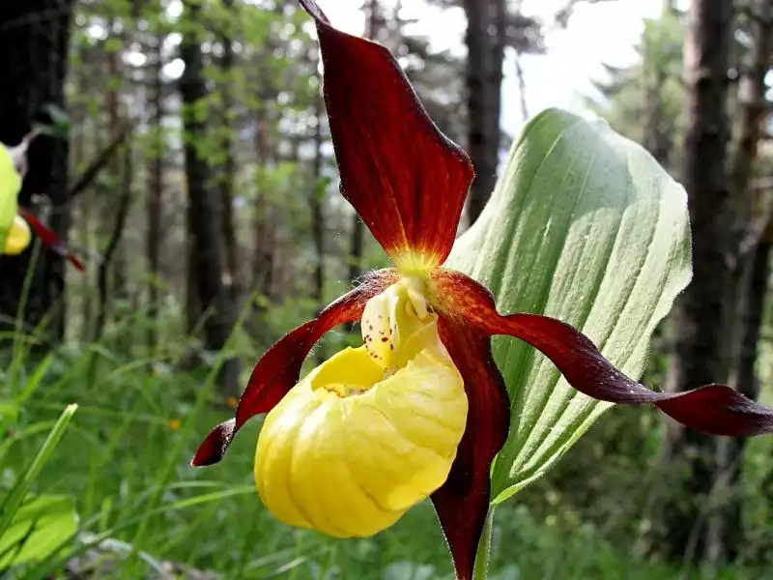
ВЕНЕРИН БАШМАЧОК
Notes:
2-я категории. Сокращающийся в численности, уязвимый вид.

Slide 13

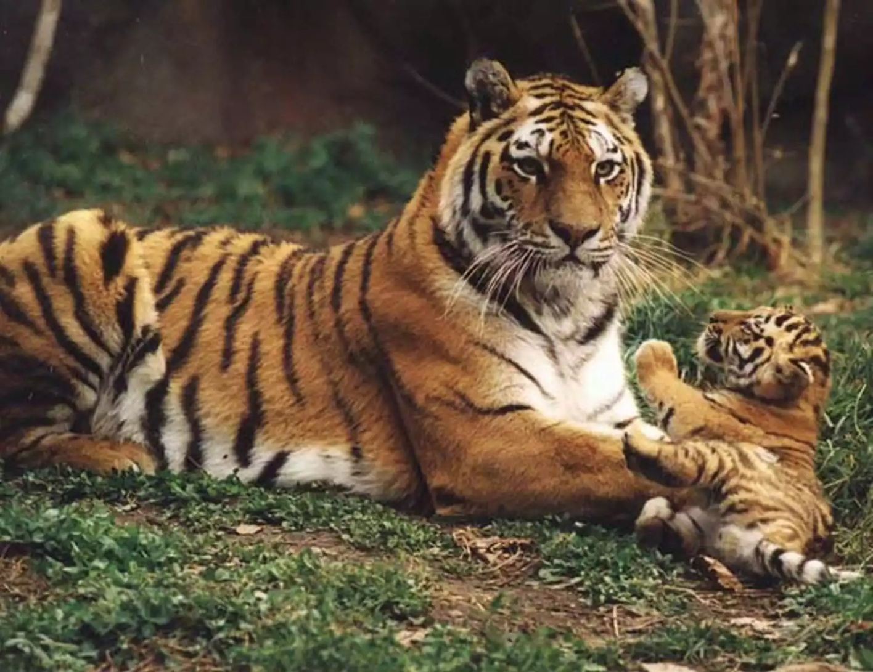
АМУРСКИЙ ТИГР
Notes:
исчезающий вид

Slide 14

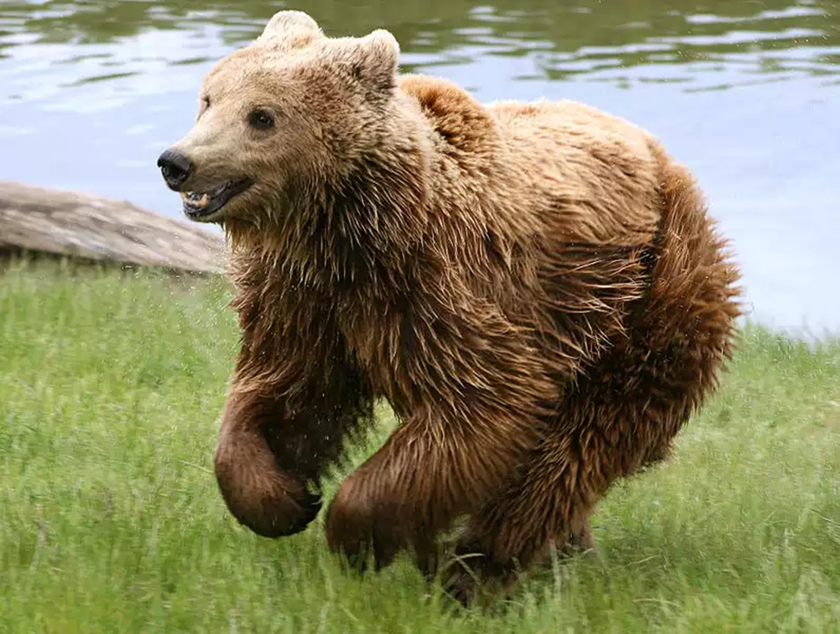
БУРЫЙ МЕДВЕДЬ

Slide 15


ЗУБР

Slide 16
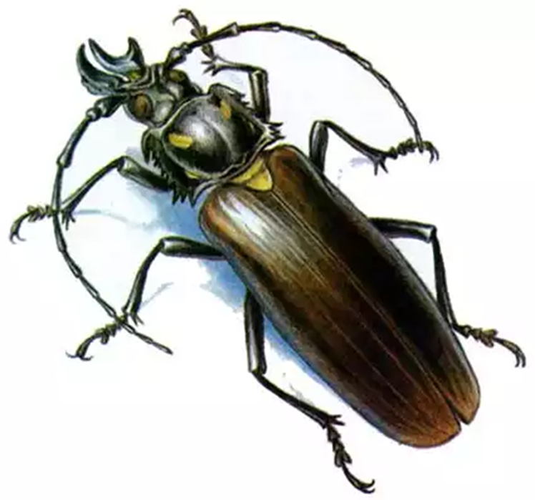
ДРОВОСЕК РЕЛИКТОВЫЙ
ДРОВОСЕК РЕЛИКТОВЫЙ
Notes:
2 - вид, сокращающийся в численности

Slide 17
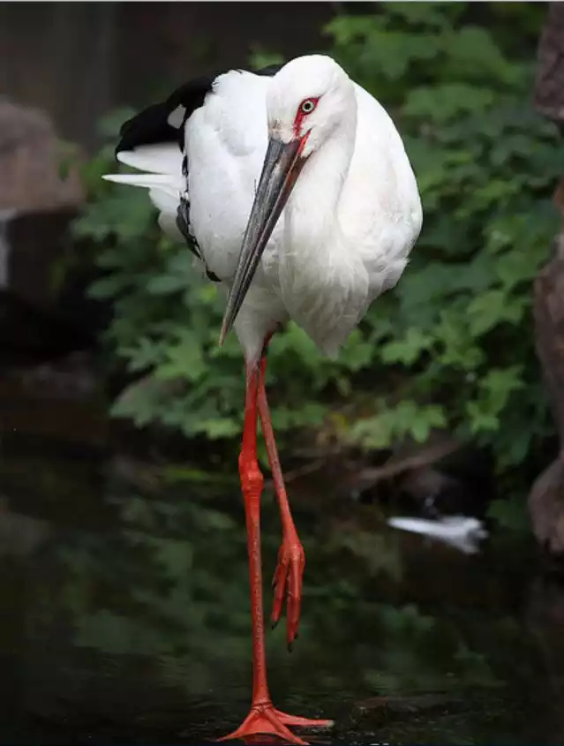
Белый журавль (стерх)
Notes:
Категория 3. Редкий вид.

